Slide 1





Phần trình bày của:
NHÓM 3
Đại Nam, ngày 9 tháng 12 năm 2024

Slide 2
Xác xuất
Mang nơ ron
III. Bayes và Naive bayes ( Suy diễn không chắc chắn)

Slide 3


I. Xác xuất
HỌC ĐỂ THAY ĐỔI
- Là một nhánh toán học liên quan đến các mô tả về một sự kiện , hoặc một thứ tương đương hoặc gần đúng nhất với kết quả .
- Và xác xuất của sự kiện càng cao thì khả năng sẩy ra càng cao
Ví dụ : Bài toán đồng xu để tính mặt sấp hay mặt ngữa với một lần ném
Điều kiện ở đây là 1 đồng xu và chỉ có 2 mặt là sấp và ngữa và không có kết quả nào khác
➔ nên là xác xuất sấp bằng xác xuất ngữa hay nói cách khác tỉ lệ xác xuất thấp hoặc ngữa là ½ hay nói là 50% cho tỉ lệ sấp hoặc ngữa

Slide 4
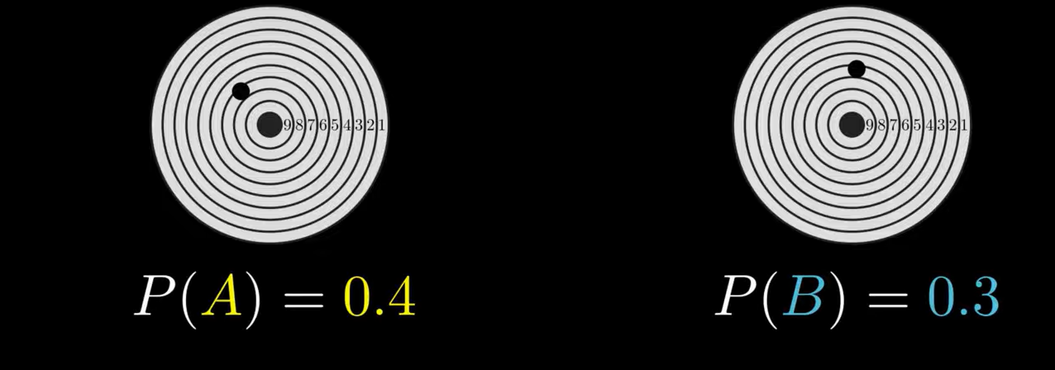
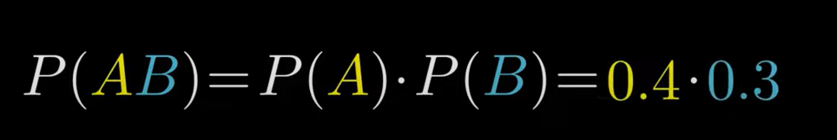
I. Xác xuất
Ví dụ : Có 2 người độc lập bắn vào bia
Với xác xuất của mỗi người được cho trước đó là lần lượt là 0,4 và 0,3 . Tính xác xuất cả 2 người đều bắn trúng mục tiêu
Chúng ta biết rằng nếu A và B là các biến cố độc lập nghĩa là việc của biến cố này xẩy ra sẽ không ảnh hưởng đến biến cố còn lại thì xác xuất sẽ sẩy ra sẽ bằng :
P(AB) = P(A). P(B)
Xác xuất cả 2 người đều bắn trúc mục tiêu là 0.12

Slide 5
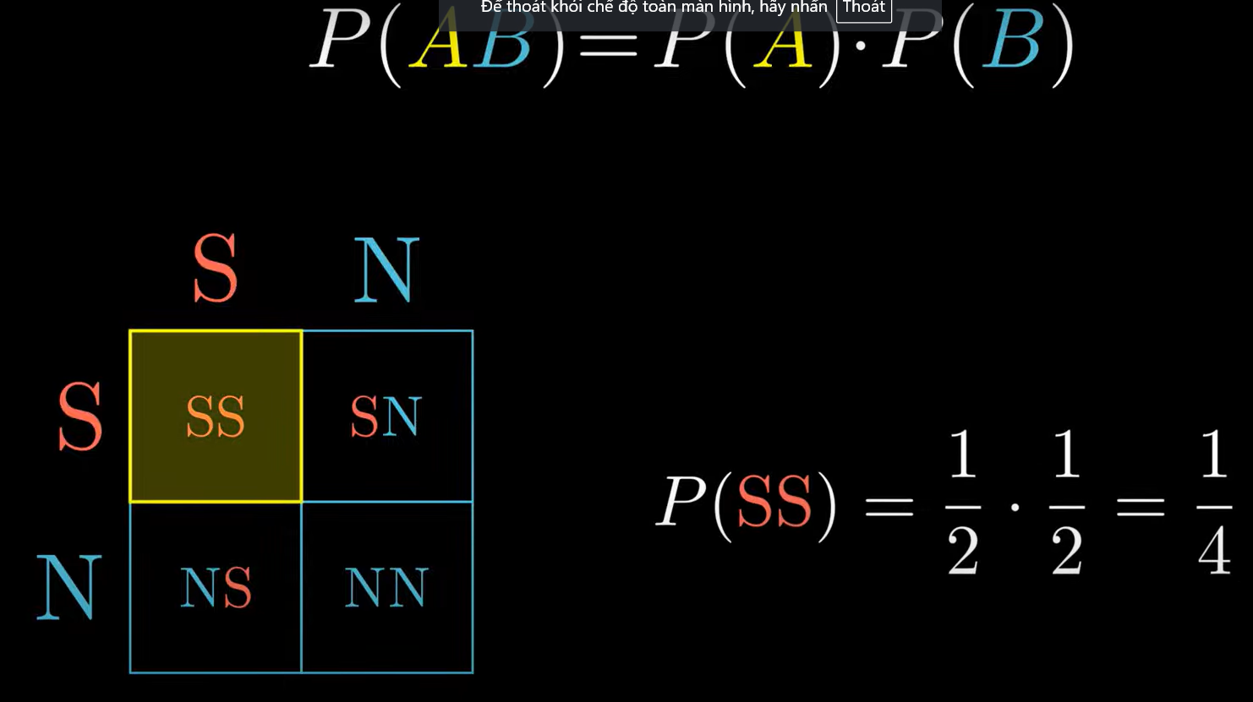
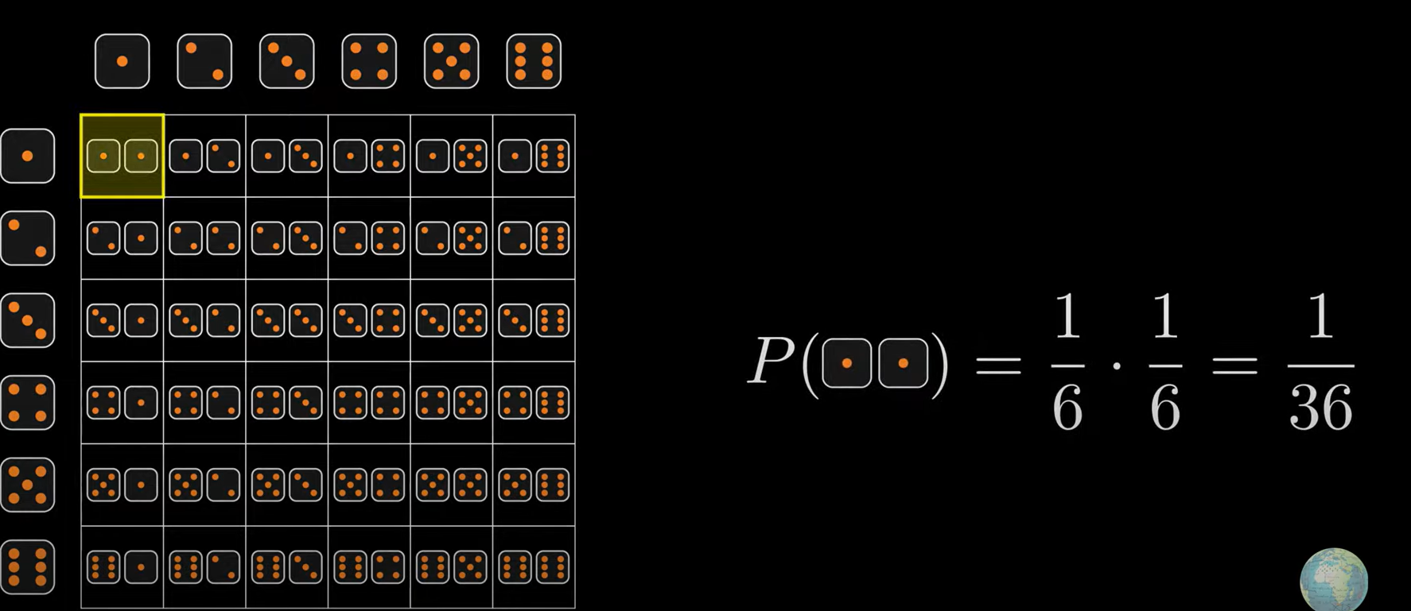
I. Xác xuất
Các ví dụ tương tự :
Hai lần tung đồng xu liên tiếp ra mặt sấp
Xác xuất để xuất hiện mặt 1 chấm để cả 2 con xúc xắc
Tìm người mắc bệnh tim trong 4 người xác xuất để 2 người mắc bệnh tim xẩy ra liên tiếp

Slide 6
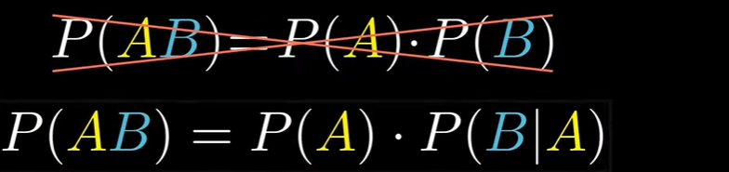
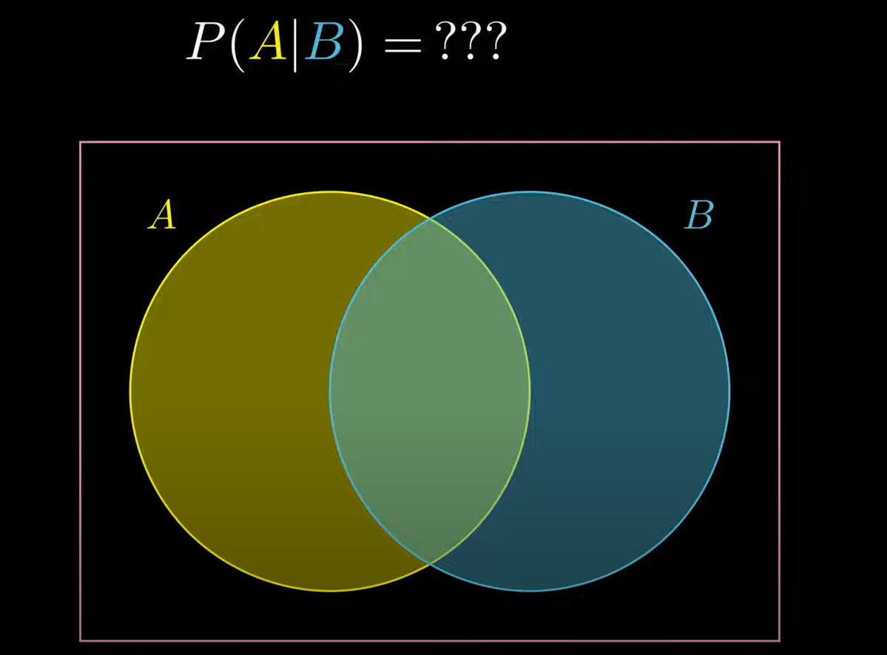
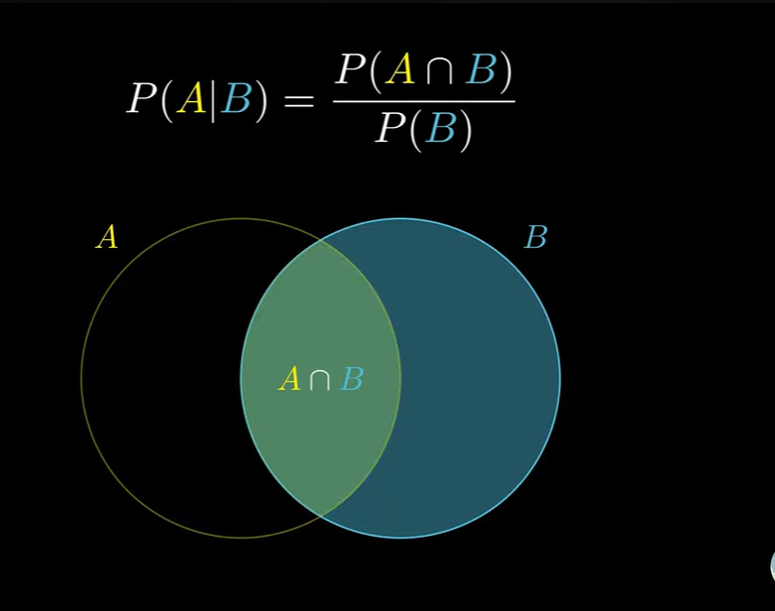
I. Xác xuất
Nhưng nó sẽ sai khi các biến cố A và B không độc lập
Từ đó ta sẽ có các kết quả về xác xuất có điều kiện :
Ví dụ : Giả sử ta có 2 biến cố a và b sẩy ra trong phép thử có biến cố là Ω , và ta muốn biết xác xuất của biến cố A với điều kiện B đã xảy ra
Ta thấy rằng biến cố A chia sẽ màu xanh lá cây cho biến cố B đó chính là phần giao nhau A và B do đó nếu ta muốn biết xác xuất của A trong điều kiện B đã xẩy ra thì đó chính là xác xuất của phần giao nhau A và B trên biến cố B

Slide 7
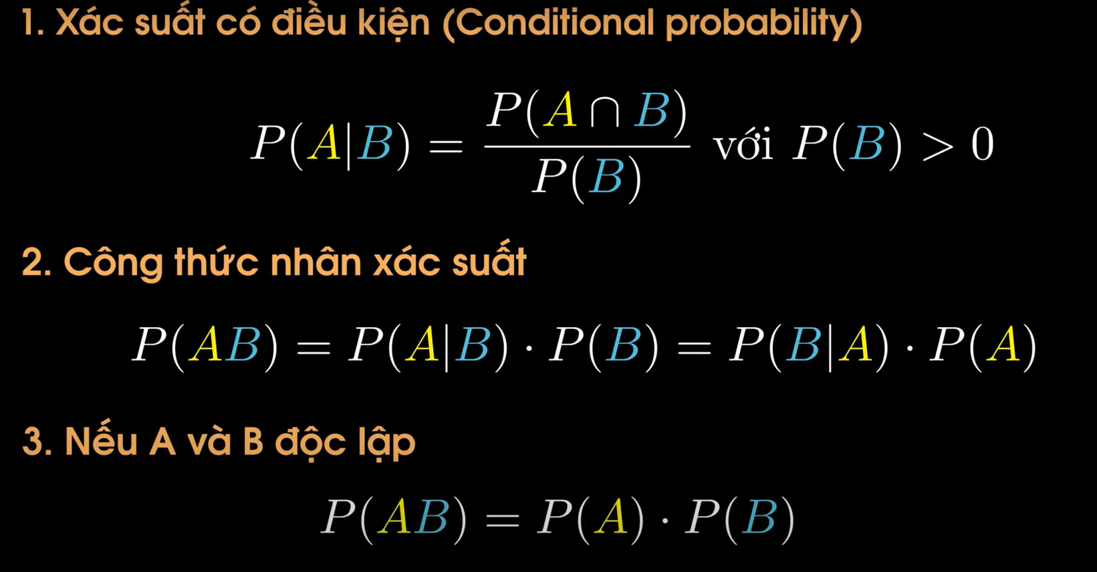
I. Xác xuất

Slide 8
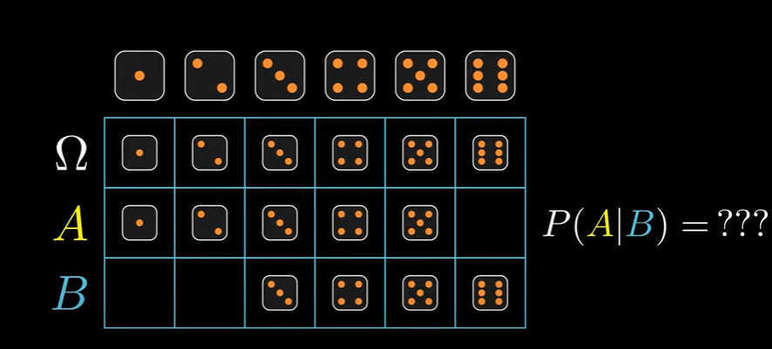
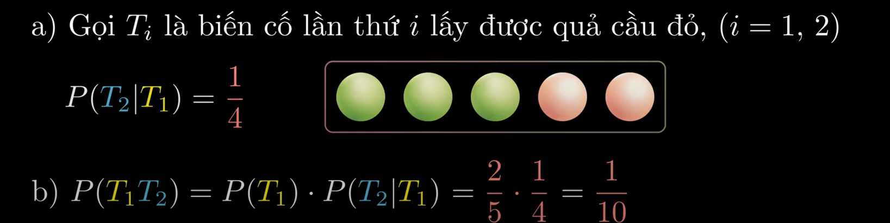
I. Xác xuất
Ví dụ 1 : Trong tập không gian mẫu
Giả sử biến cố A gồm các phần tử 1,2,3,4,5
Giả sử biến cố B gồm các phần tử 3,4,5,6
➔ Xác xuất điều kiện của biến cố A là bao nhiêu khi biến cố B đã xẩy ra ?
Ví dụ 2: Một túi đựng 5 quả cầu , trong đó có 2 quả cầu đỏ và 3 quả cầu xanh . Lấy ngẫu nhiên ( không hoàn lại ) lần lượt từ 2 tuối có quả cầu
a) Biết rằng lần thứ nhất lấy được quả cầu đỏ, tính xác suất để lần thứ hai lấy được quả cầu đỏ.
b) Tính xác suất để lấy được hai quả cầu màu đỏ.

Slide 9
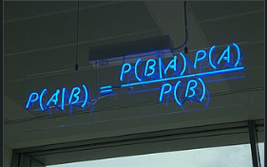
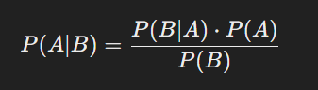
III. Định lý Bayes, Naive Bayes
HỌC ĐỂ THAY ĐỔI
Định lý Bayes:
là một công thức xác suất giúp chúng ta cập nhật niềm tin về một sự kiện dựa trên thông tin mới.
Công thức của định lý Bayse như sau :
Trong đó:
P(A∣B)là xác suất xảy ra của sự kiện A khi biết sự kiện B đã xảy ra (xác suất có điều kiện).
P(B∣A) là xác suất xảy ra của sự kiện B khi biết A đã xảy ra.
P(A) là xác suất xảy ra của sự kiện A (xác suất tiên nghiệm).
P(B) là xác suất xảy ra của sự kiện B (tổng xác suất của B).

Slide 10
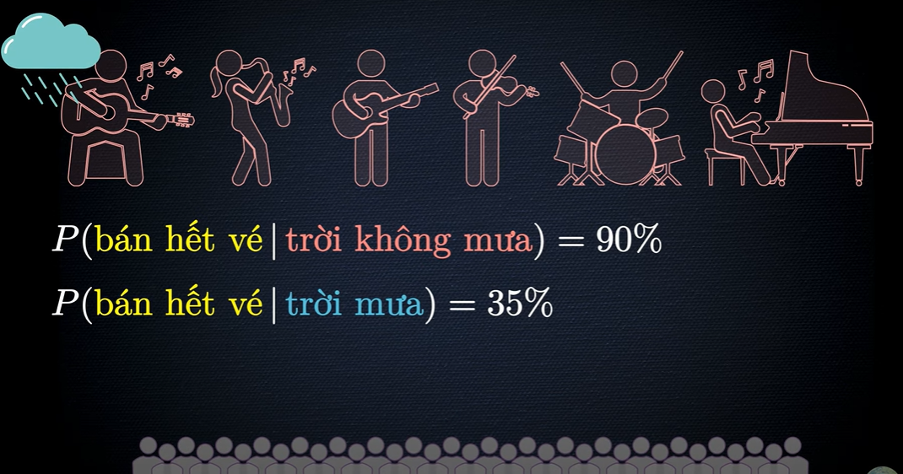
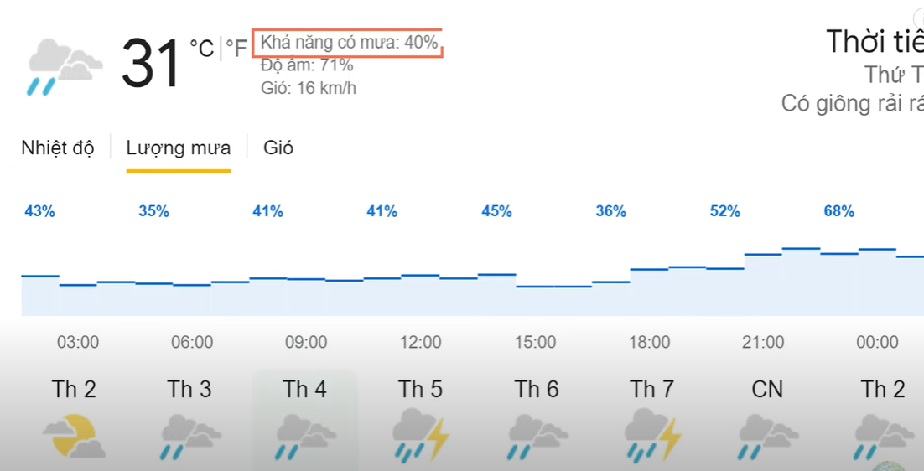
III. Định lý Bayes, Naive Bayes
Ví dụ : Số khán giả đến xem buổi biễu diễn ca nhạc ngoài trời phụ thuộc vào thới tiết
Giả sử trời không mưa thì bán hết vé sẽ là 90%
Giả sử trời mưa thì sẽ giảm xuống là 35%
Dự báo thời tiết cho thấy khả năng có mưa vào buổi biểu diễn là 40%
➔ Nhà tổ chức sự kiện muốn biết xác xuất để bán hết vé là bao nhiêu

Slide 11
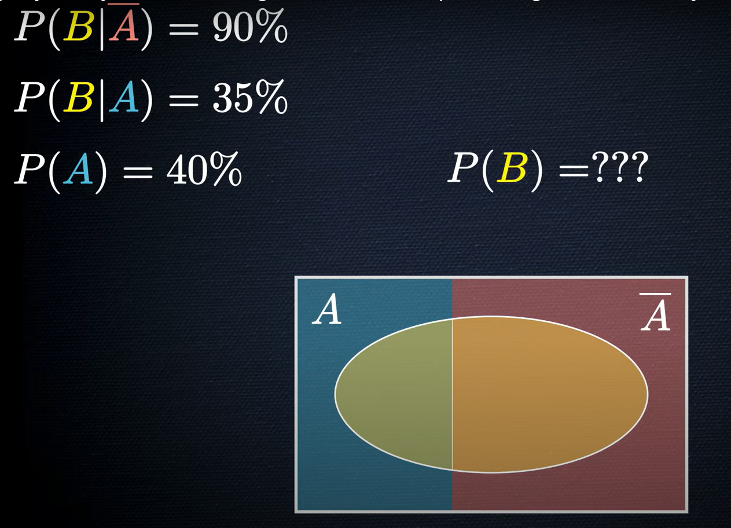
III. Định lý Bayes, Naive Bayes
Nếu ta đặt biến cố A là trời mưa ,thì biến cố A ngang sẽ là đối của biến cố A là trời không mưa
➔Và gọi B là biến cố bán hết vé
Từ đây ta có công thức :
P(B) = P(A ∩ B) + P(Ā ∩ B)
= P(A).P(B/A) +P(Ā). P(B/A)
Ta nhìn thấy ở đây xác xuất đối của P(A) là P(Ā) sẽ là 60%
Từ đó ta áp dụng công thức :
P(B) = P(A ∩ B) + P(Ā ∩ B)
= P(A).P(B/A) +P(Ā). P(B/A)
=40% . 35% + 60% . 90% = 0.68

Slide 12
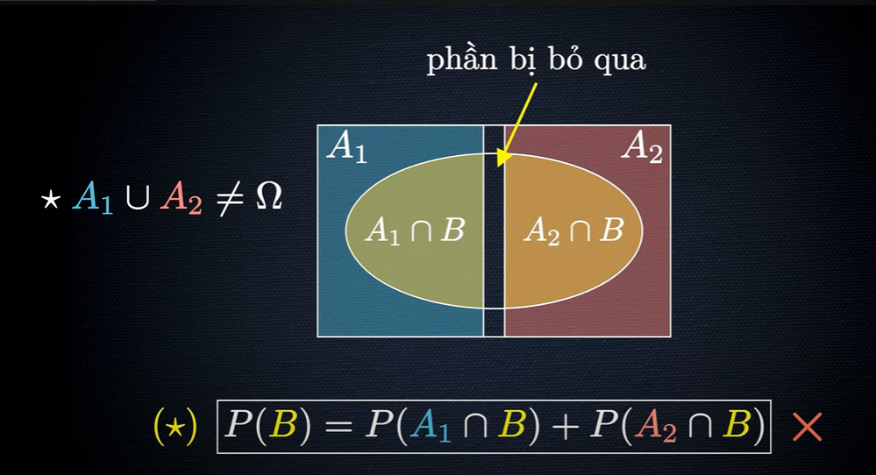
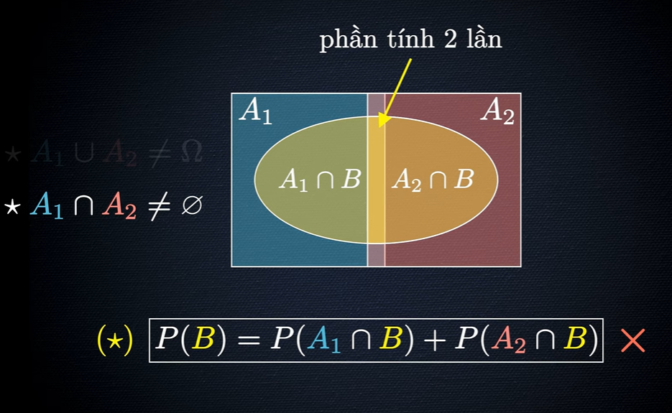
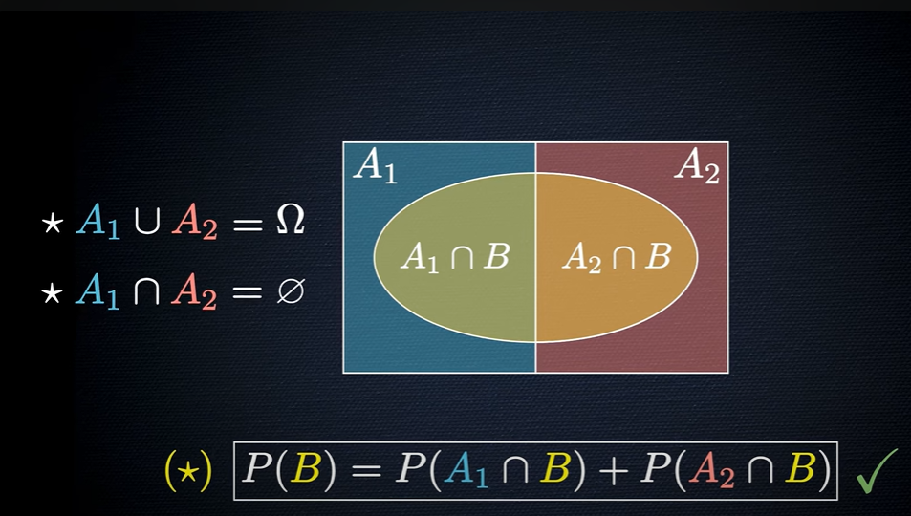
III. Định lý Bayes, Naive Bayes
Bây h câu hỏi được đặt ra là ta có thể áp dụng công thức cách làm vừa rồi cho 2 biến cố bất kỳ không ?
Để giải bài này bây h ta hãy xem xét cùng với nhau đó là A1 và A2 xẩy ra cùng phép thử :
Nếu A1 và A2 không lấp đầy không gian mẫu hay nói cách chính xác hơn là nếu A1 hợp A2 khác Ω , nếu khi đó ta sử dụng công thức * thì trong biến cố B bị bỏ qua
Trường hợp còn lại nếu A1 và A2 giao với nhau khác rỗng , khi đó sử dụng công thức * thì biến cố đó đã bị tính 2 lần
Vì vậy ta có thể áp dụng công thức cho 2 biến cố bất kỳ xảy ra trong 1 phép thử miễn là chúng thõa mãn 2 điều kiện trên
Hay công thức này gọi là công thức đầy đủ hay còn tên khác là công thức xác xuất toàn phần

Slide 13
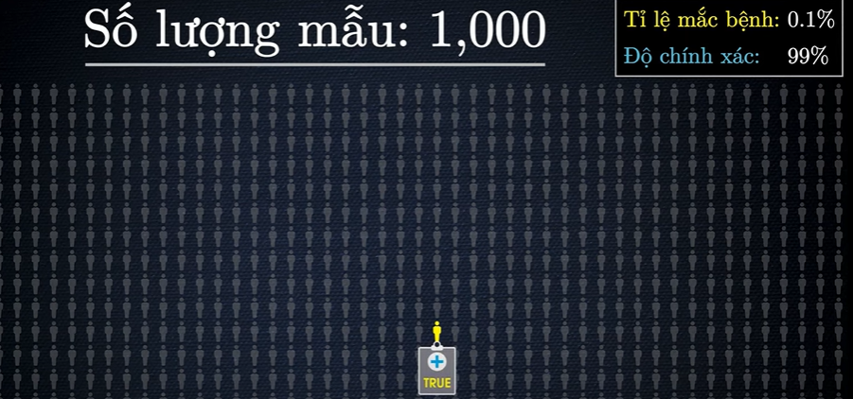
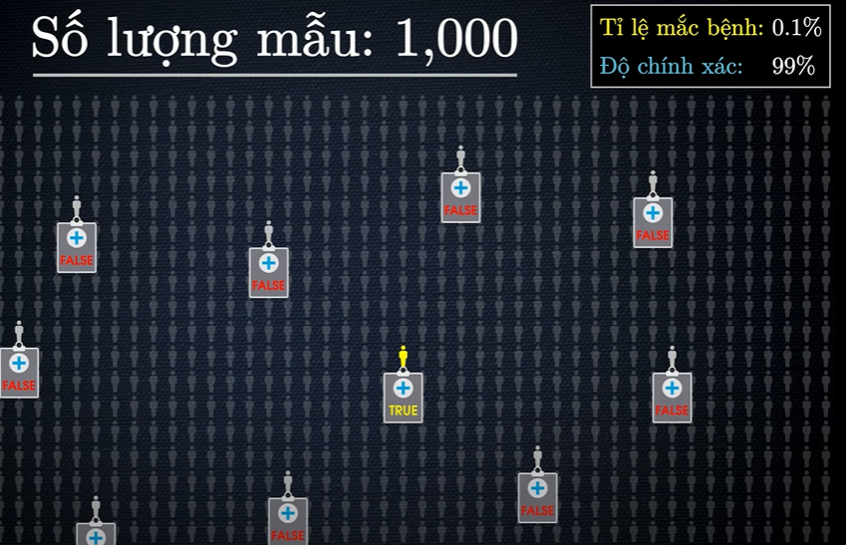
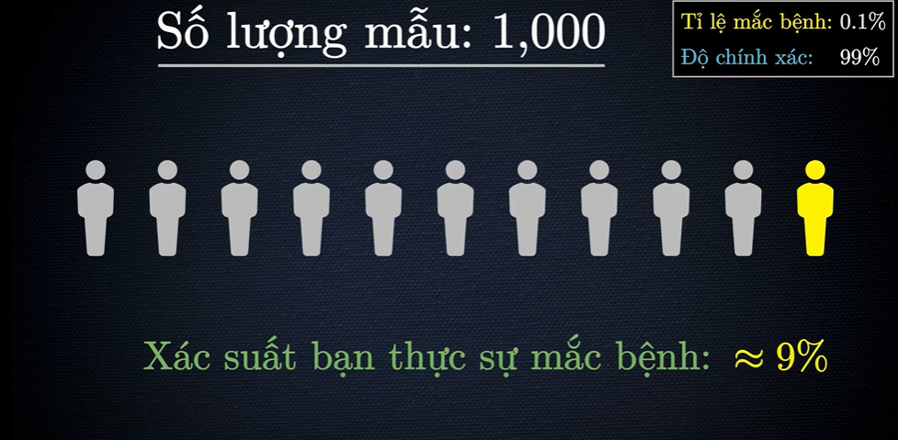
III. Định lý Bayes, Naive Bayes
Giả sử có 1000 người trải qua cuộc xét nghiệm nhất định và tỉ lệ mắc bệnh là 0,1% tức là 1 người trong 1000 người mắc bệnh và độ chính xác lên đến 99% những người mắc bệnh vì vậy sẽ có 10 người là xác định sai
→ Vì vậy nếu bạn là trong số những người xét nghiệm dương tính mắc bệnh và chọn ngẫu nhiên thì bạn thực sự là thành viên gồm 11 người nhưng thực sự chỉ có 1 người mắc bệnh

Slide 14
Lời cảm ơn!
NHÓM 3
Lớp: CNTT 17-15

